Slide 1


JUNO 高纯氮气氡测量
凌鑫,俞伯祥*,候治龙,胡涛,周莉,颜拥军
JUNO液闪组
NED 2023.08.10 恩施
*Email：yubx@ihep.ac.cn

Slide 2
目录
简介
高纯氮装置
氡测量系统
结果

Slide 3
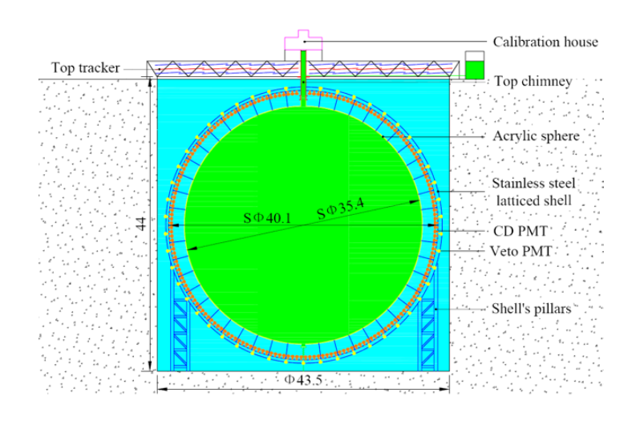
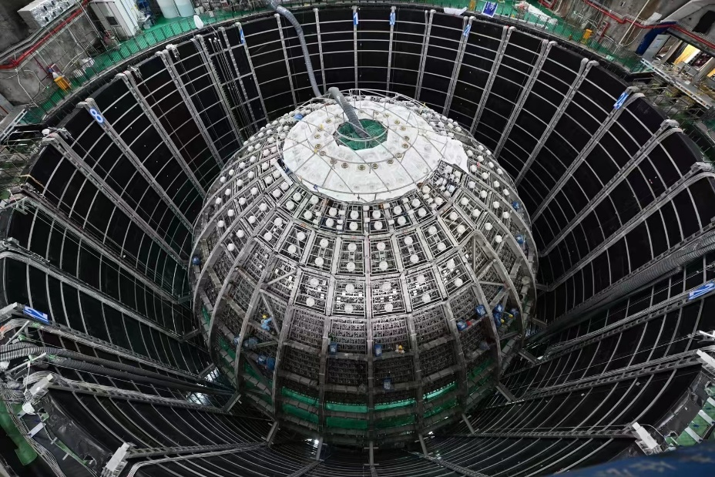
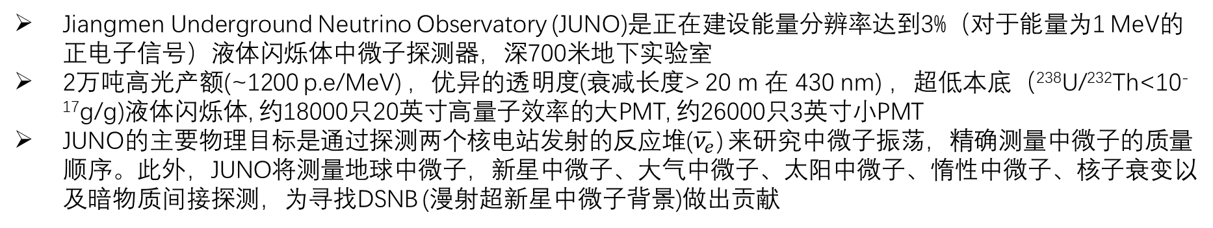
JUNO简介
Jiangmen Underground Neutrino Observatory (JUNO)是正在建设能量分辨率达到3%（对于能量为1 MeV的正电子信号）液体闪烁体中微子探测器，深700米地下实验室
2万吨高光产额(~1200 p.e/MeV) ，优异的透明度(衰减长度> 20 m 在 430 nm) ，超低本底（²³⁸U/²³²Th<10⁻¹⁷g/g)液体闪烁体, 约18000只20英寸高量子效率的大PMT, 约26000只3英寸小PMT
JUNO的主要物理目标是通过探测两个核电站发射的反应堆($\overline{ν_{e}}$) 来研究中微子振荡，精确测量中微子的质量顺序。此外，JUNO将测量地球中微子，新星中微子、大气中微子、太阳中微子、惰性中微子、核子衰变以及暗物质间接探测，为寻找DSNB (漫射超新星中微子背景)做出贡献
中心探测器结构

Slide 4
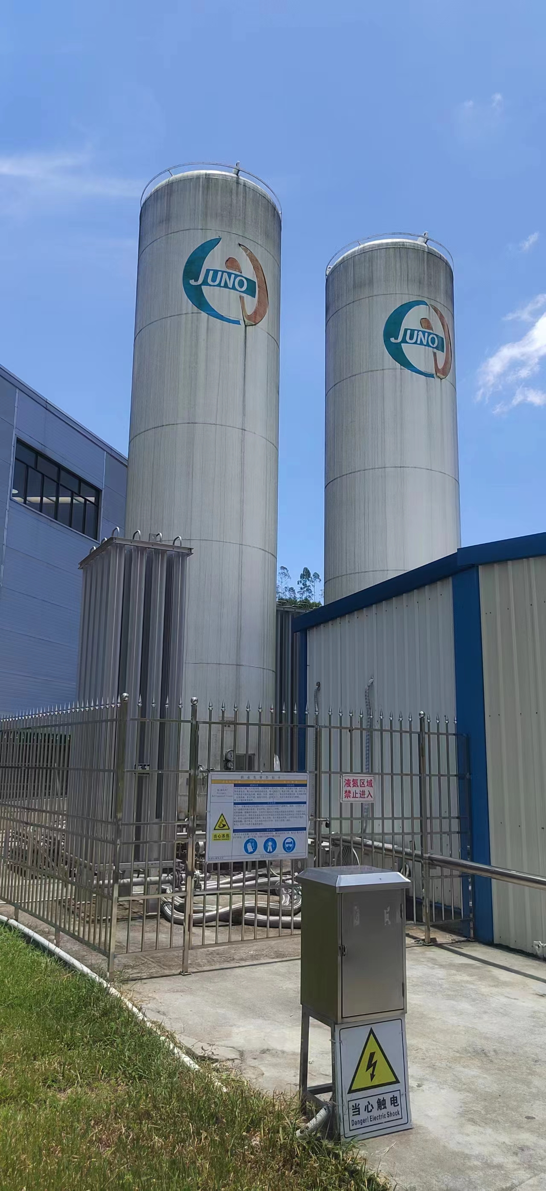
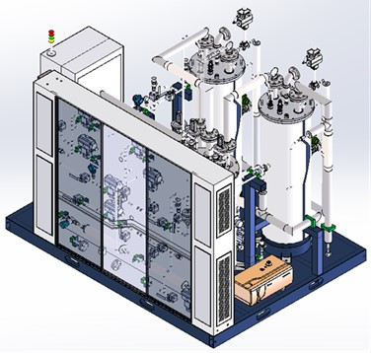
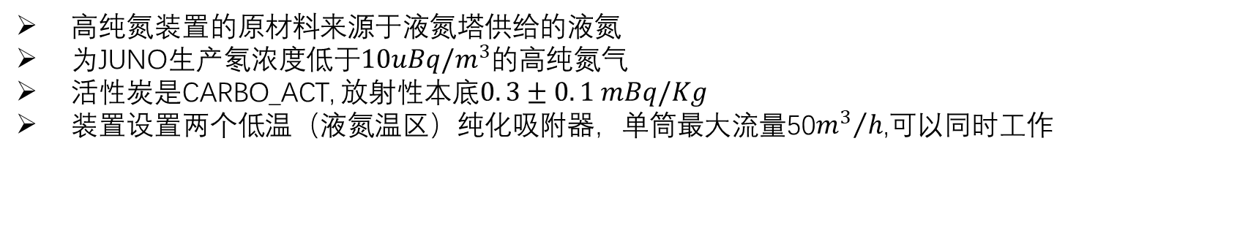
高纯氮装置
高纯氮装置的原材料来源于液氮塔供给的液氮
为JUNO生产氡浓度低于$10uBq/m^{3}$的高纯氮气
活性炭是CARBO_ACT, 放射性本底$0. 3±0. 1 mBq/Kg$
装置设置两个低温（液氮温区）纯化吸附器，单筒最大流量50${m^{3}}/h$,可以同时工作
液氮塔
高纯氮装置
活性炭

Slide 5
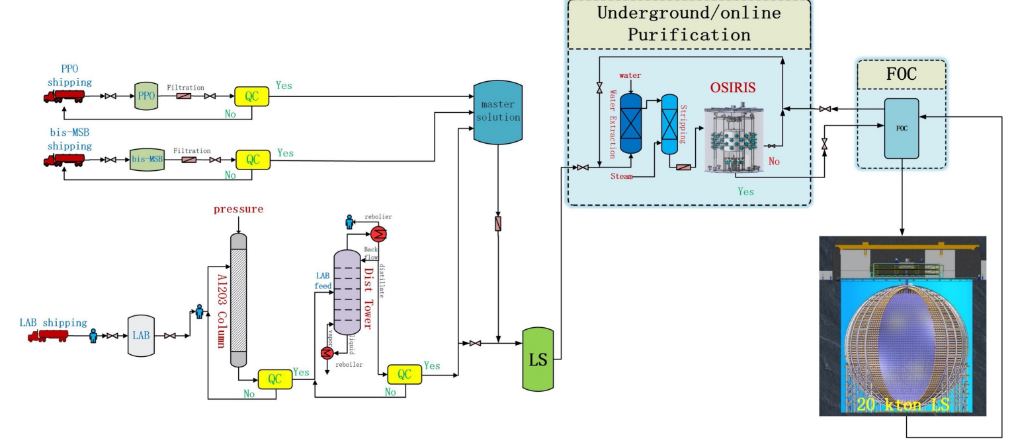
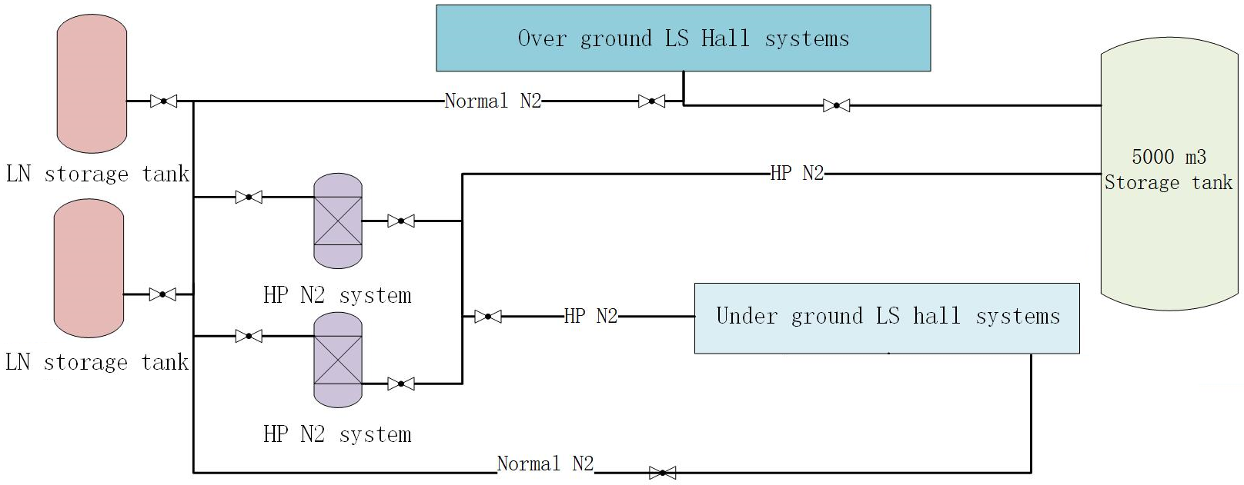
高纯氮装置
用作清洗和氮气覆盖保护给液闪纯化子系统水萃，气体剥离, 超纯水，液闪质检系统（OSIRIS), 液闪罐装系统（FOC），中心探测器
液闪纯化子系统气体剥离系统利用高纯氮去剥离液闪中氡氪等气体放射性杂质
液闪纯化流程
高纯氮概览

Slide 6
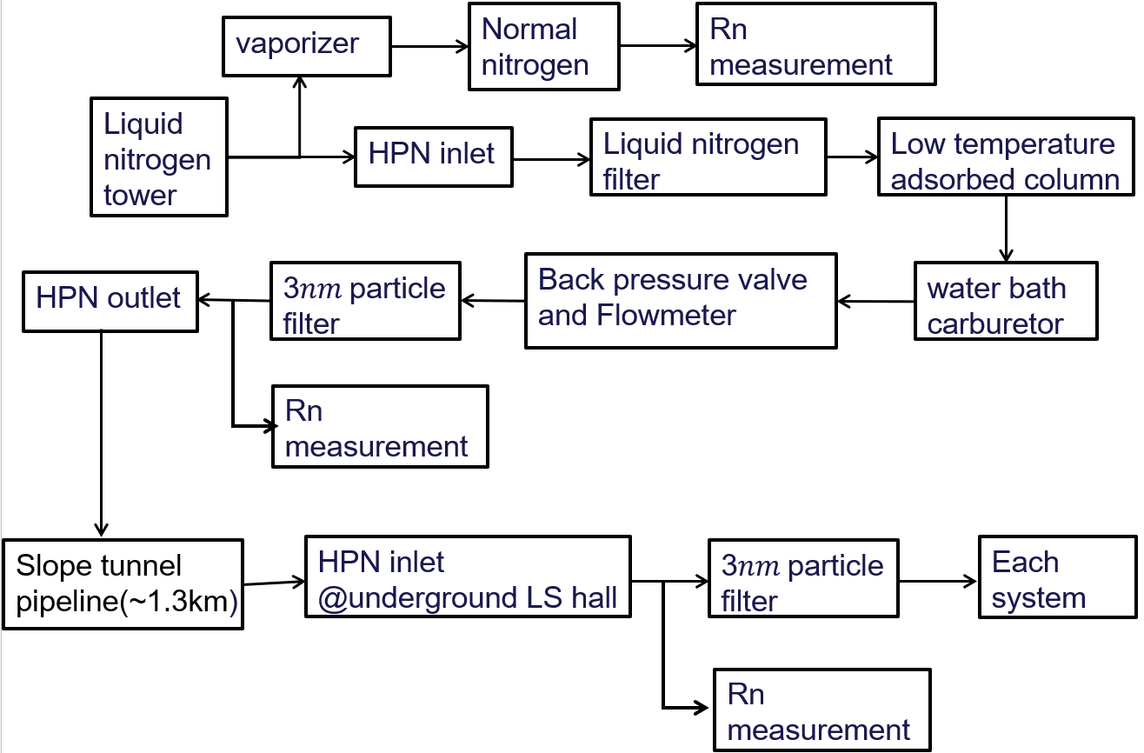
高纯氮装置纯化流程
设置了3个取样口去监测氡浓度，保证产气质量
1个液氮过滤器，2个3nm的高纯氮气过滤器，去过滤气体中的微小颗粒
全部采用316L 低本底管路，采用VCR金属密封，系统按照JUNO清洁标准进行了脱脂-酸洗-钝化，严格控制系统自身本底
高纯氮流程图

Slide 7
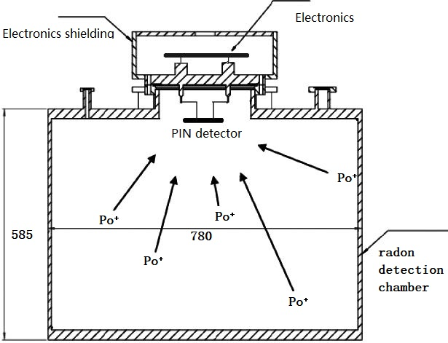
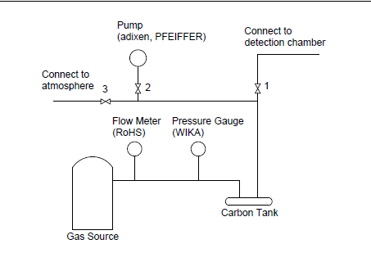
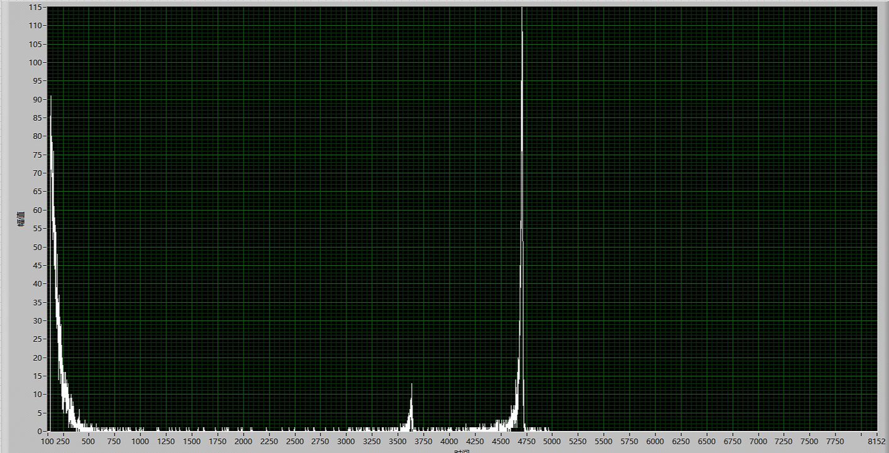
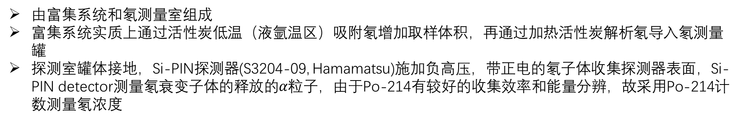
氡测量系统
由富集系统和氡测量室组成
富集系统实质上通过活性炭低温（液氩温区）吸附氡增加取样体积，再通过加热活性炭解析氡导入氡测量罐
探测室罐体接地，Si-PIN探测器(S3204-09, Hamamatsu)施加负高压，带正电的氡子体收集探测器表面，Si-PIN detector测量氡衰变子体的释放的$α粒子，$由于Po-214有较好的收集效率和能量分辨，故采用Po-214计数测量氡浓度
富集系统
探测室
能谱
Amplifier
OTREC 572A
CEDN
N957
PIN-detector
Preamplifier
Labview

Slide 8
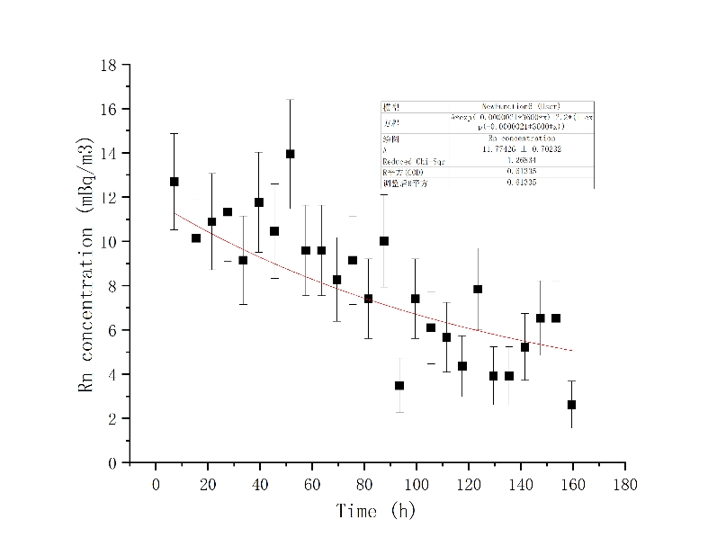
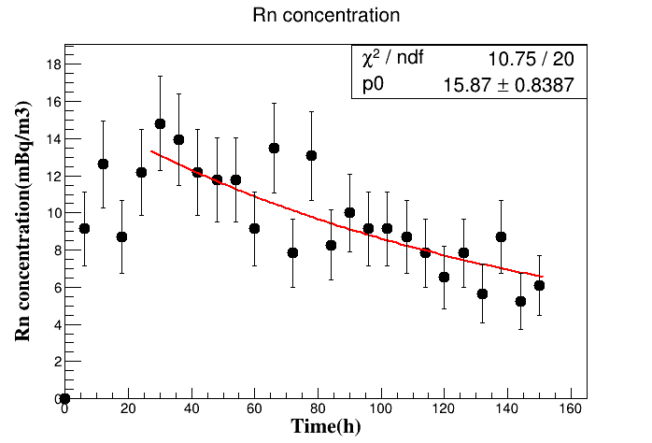
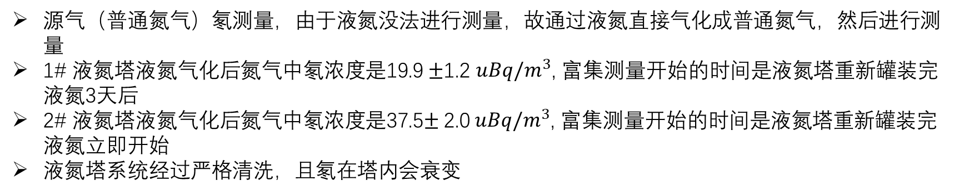
源气测量结果
源气（普通氮气）氡测量，由于液氮没法进行测量，故通过液氮直接气化成普通氮气，然后进行测量
1# 液氮塔液氮气化后氮气中氡浓度是19.9 $±$1.2 $uBq/m^{3}$, 富集测量开始的时间是液氮塔重新罐装完液氮3天后
2# 液氮塔液氮气化后氮气中氡浓度是37.5$±$2.0 $uBq/m^{3}$, 富集测量开始的时间是液氮塔重新罐装完液氮立即开始
液氮塔系统经过严格清洗，且氡在塔内会衰变
1#液氮塔氮气氡浓度
2#液氮塔氮气氡浓度

Slide 9
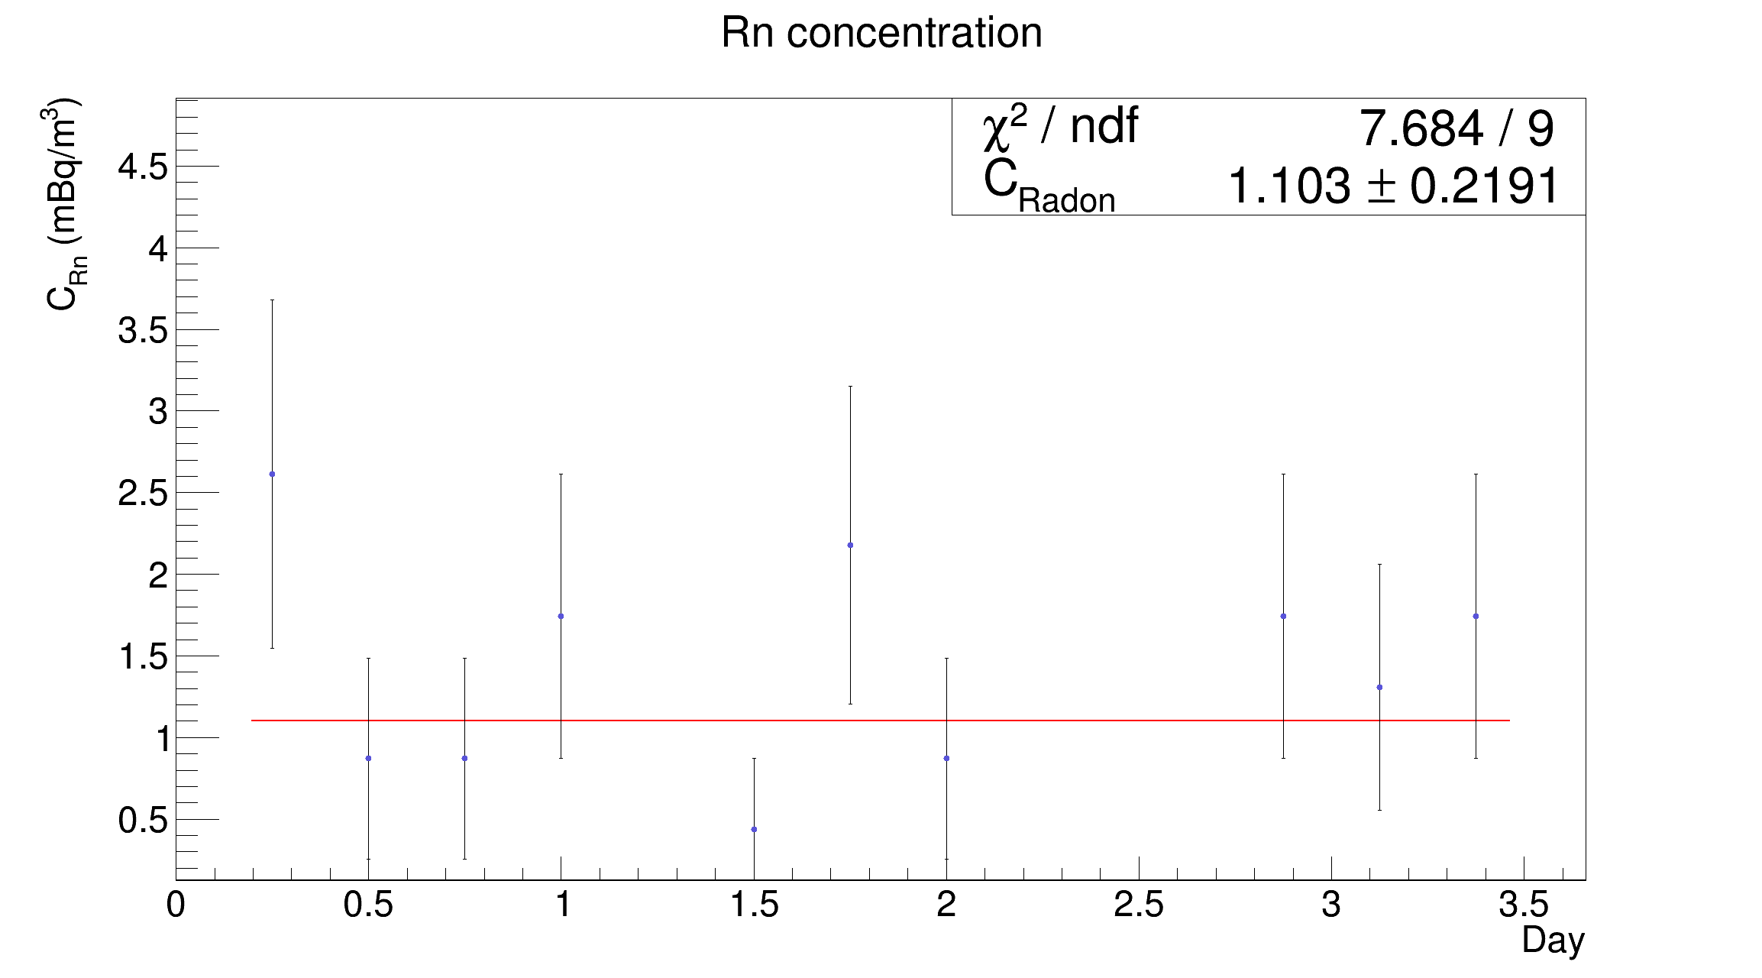
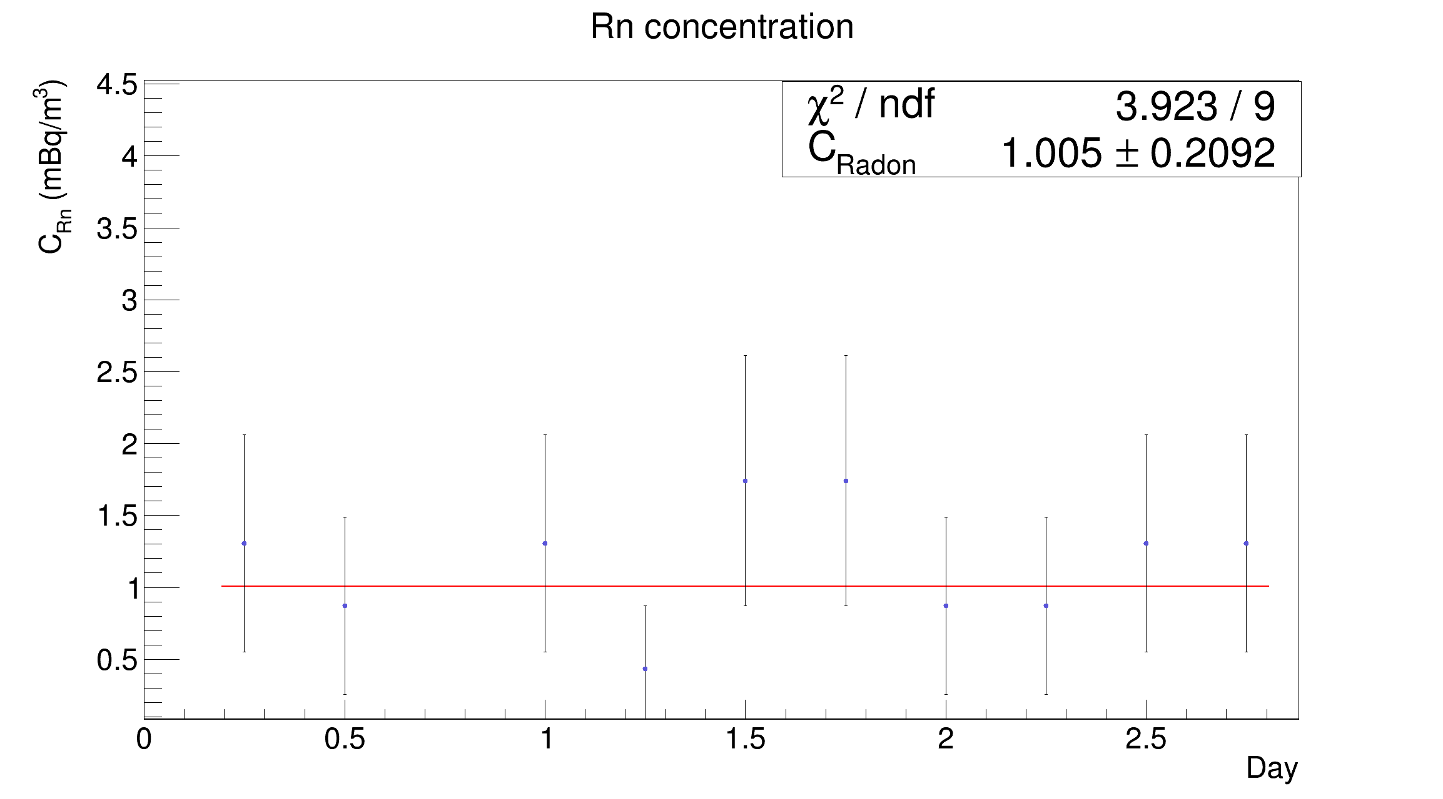
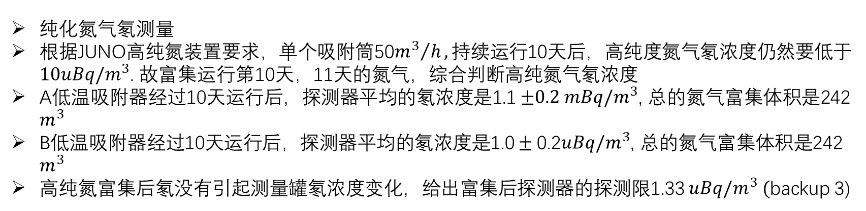
纯化氮气测量结果
纯化氮气氡测量
根据JUNO高纯氮装置要求，单个吸附筒50${m^{3}}/h,持续运行$10天后，高纯度氮气氡浓度仍然要低于$10uBq/m^{3}$. 故富集运行第10天，11天的氮气，综合判断高纯氮气氡浓度
A低温吸附器经过10天运行后，探测器平均的氡浓度是1.1 $±0.2 mBq/m^{3}$, 总的氮气富集体积是242 $m^{3}$
B低温吸附器经过10天运行后，探测器平均的氡浓度是1.0 $±$0.2$uBq/m^{3}$, 总的氮气富集体积是242 $m^{3}$
高纯氮富集后氡没有引起测量罐氡浓度变化，给出富集后探测器的探测限1.33 $uBq/m^{3} ($backup 3)
A低温吸附器富集后探测器氡浓度
B低温吸附器富集后探测器氡浓度

Slide 10
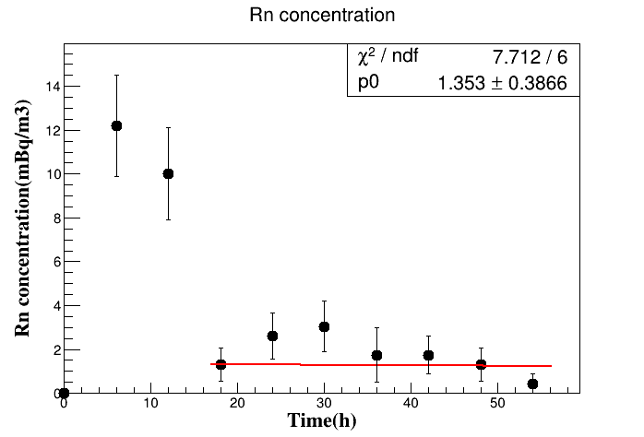
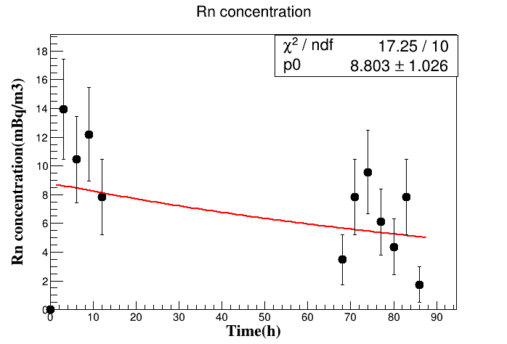
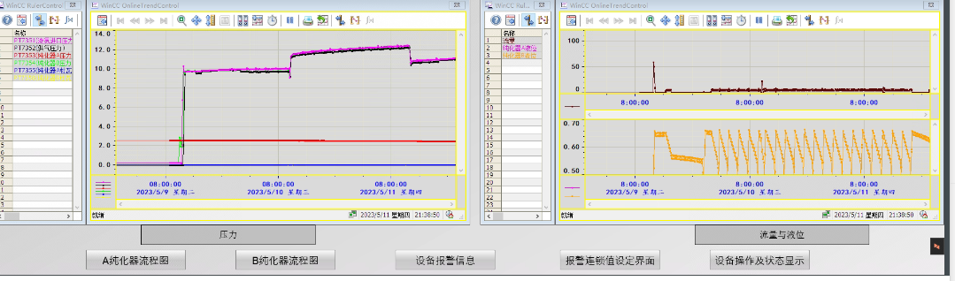
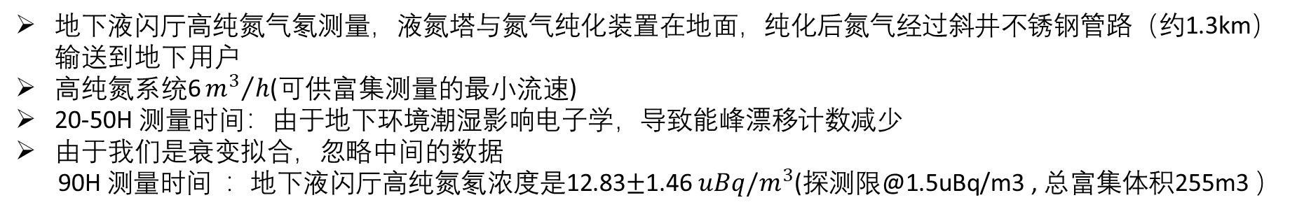
地下液闪厅纯化氮气测量结果
地下液闪厅高纯氮气氡测量，液氮塔与氮气纯化装置在地面，纯化后氮气经过斜井不锈钢管路（约1.3km）输送到地下用户
高纯氮系统6 ${m^{3}}/h$(可供富集测量的最小流速)
20-50H 测量时间：由于地下环境潮湿影响电子学，导致能峰漂移计数减少
由于我们是衰变拟合，忽略中间的数据
90H 测量时间 ：地下液闪厅高纯氮氡浓度是12.83$±$1.46 $uBq/m^{3}$(探测限@1.5uBq/m3 , 总富集体积255m3 ）
入口压力
系统流速
出口压力

Slide 11
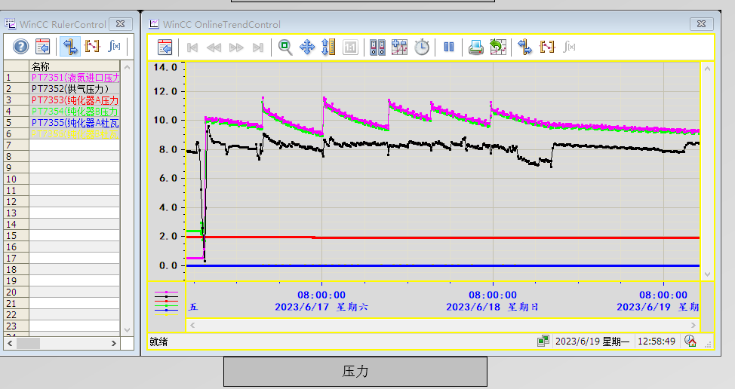
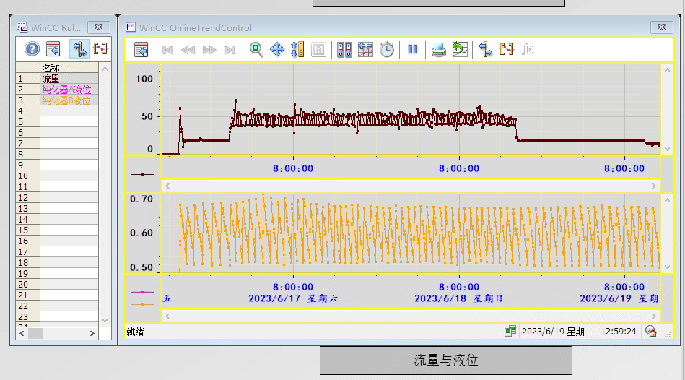
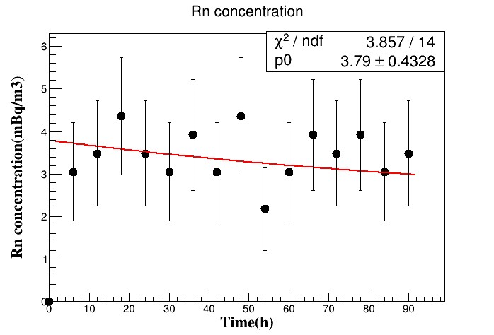
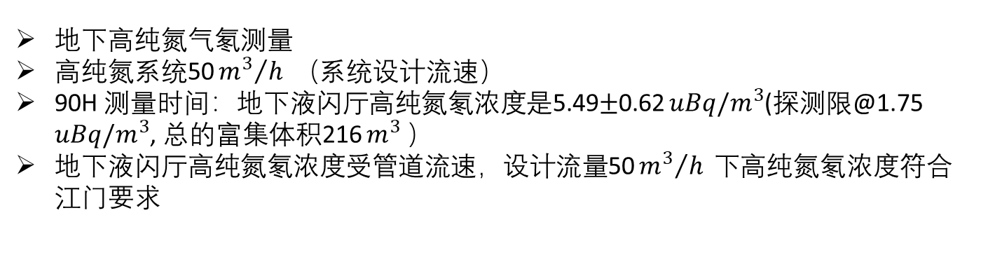
地下液闪厅纯化氮气测量结果
地下高纯氮气氡测量
高纯氮系统50 ${m^{3}}/h （$系统设计流速）
90H 测量时间：地下液闪厅高纯氮氡浓度是5.49$±$0.62 $uBq/m^{3}$(探测限@1.75 $uBq/m^{3}$, 总的富集体积216 $m^{3}$）
地下液闪厅高纯氮氡浓度受管道流速，设计流量50 ${m^{3}}/h 下$高纯氮氡浓度符合江门要求
入口压力
系统流速
出口压力
数据记录

Slide 12
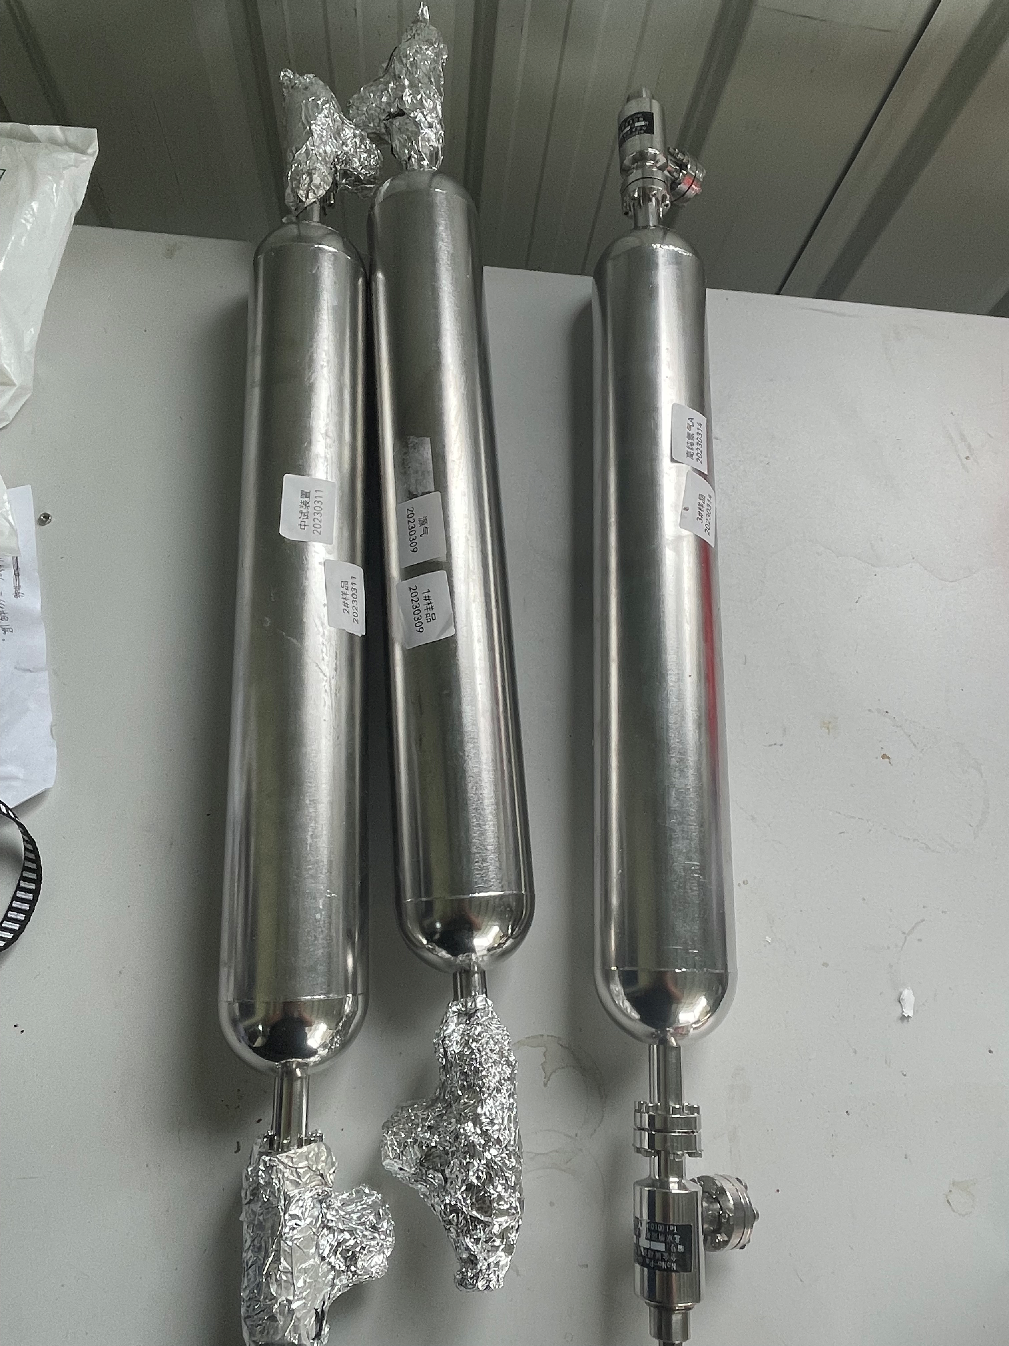
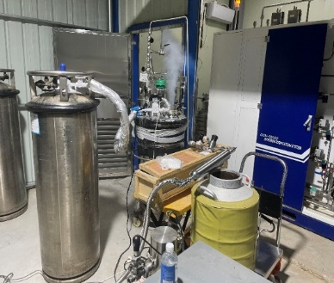
氮气氪测量结果
氪气本来是无放射性的惰性气体，二战后，核实验与核燃料裂变生成了氪-85（放射性同位素）
微量的氪-85融到探测器内部，而氪-85又有很长的半衰期，就没有办法切出来一个干净的区域做内部纯净事例筛选
加工特制的采样瓶
样品纯化，去除氮气，只保留惰性气体
管路连接，检漏
低温吸附分离，去除He、Ne、Ar，保留Kr、Xe 以及少部分未分离完全的 Ar。
采样气吹扫整个管路
静态气体质谱仪，测量84Kr的离子流强度
真空分子泵抽采样瓶真空至5.0*10⁻⁵Pa（8-10h)
标气刻度，计算本底
连接装置
填充采样气体至1.2bar
取样瓶
取样方法
测量方法
样品号 | Kr体积比浓度 (L/L) | ⁸⁵Kr体积比浓度 (L/L) (大约天然氪的2.0e-12） |  | 本底
源气(普通氮气） | 7e-10 | 1.4e-22 |  | 为从新疆和西安郊区取得的空气样品，其中Kr 的体积比含量为1.14×10-6，流程本底1×10-15，实验不确定度8%
Over ground HPN | 1.5e-12 | 3e-24 | JUNO要求是e-22
Underground HPN | 1.85e-11 | 3.7e-23
其他活性炭纯化气 | 2.6e-13 | 5.2e-25 | 椰壳活性炭，碘值1200，对氪作用较好

Slide 13
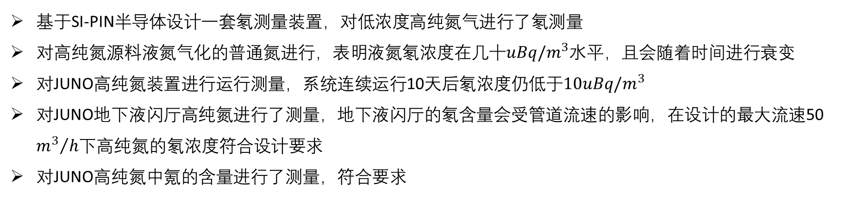
总结
基于SI-PIN半导体设计一套氡测量装置，对低浓度高纯氮气进行了氡测量
对高纯氮源料液氮气化的普通氮进行，表明液氮氡浓度在几十$uBq/m^{3}$水平，且会随着时间进行衰变
对JUNO高纯氮装置进行运行测量，系统连续运行10天后氡浓度仍低于$10uBq/m^{3}$
对JUNO地下液闪厅高纯氮进行了测量，地下液闪厅的氡含量会受管道流速的影响，在设计的最大流速50 ${m^{3}}/h$下高纯氮的氡浓度符合设计要求
对JUNO高纯氮中氪的含量进行了测量，符合要求

Slide 14
谢谢!

Slide 15
Backup Slide

Slide 16
JUNO HPN system design
Design Parameter
Item | Paremeter | Remark
High purity nitrogen gas production （ Nm³/h） | 50×2
Nitrogen sample ²²²Rn activity (mBq/Nm³) | ≤1
Raw nitrogen purity | > 99.999%
Purified Nitrogen ²²²Rn activity (µBq/m³) | ≤ 10
Continuous operation time (d) | ≥ 10
Regeneration time of activated carbon (h) | ≤ 20
Inlet/outlet pressure (MPa) | > 1.1 / 0.8
Cooling LN2 consumption (L/h) | < 30
Quantity of activated carbon (kg) | 2.5×2 | CARBO_ACT International
System leakage rate | < 10-7 mbar·l/s
Electric Power | < 12kW

Slide 17
JUNO cleaning requirement
Resistivity test (Delta 4MO)
PH test
Visual inspection
White cloth inspection
Ultraviolet light
Endoscopic inspection
Blue point test
Surface roughness test Ra≤0.4µm
Particle counter test in washed water Level 50
Absorption spectroscopy
ICP-MS measure the U/Th in washed water, residual particle content U/Th˂0.1ppt
Notes:
储罐类照片更改

Slide 18
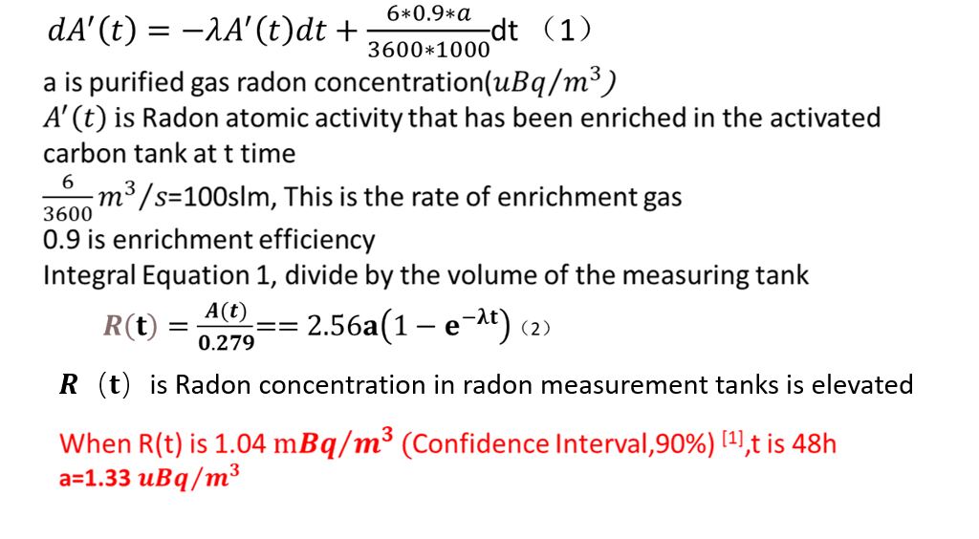
Detector detection limit calculation

